Slide 1
Báo Cáo kết thúc môn học
Môn: Các vấn đề hiện đại của công nghệ Điện, Điện tử và Viễn thông
Giảng Viên: 1. PGS.TS: Trần Đức Tân
2. Tiến sĩ: Đinh Triều Dương
Học viên: Đinh Văn Nam, Khóa 24, mã SV: 17028023

Slide 2
Đề tài: Khảo sát điểm bão hòa của độ trễ truyền thông trung bình của gói tin trong mạng Garnet2.0 sử dụng nền tảng Gem5.

Slide 3
Nội dung chính
Lý do chọn đề tài.
Mục tiêu chính của đề tài.
Cơ sở thực hiện đề tài.
Kịch bản mô phỏng và kết quả.
Kết luận

Slide 4
Lý do chọn đề tài (M)
NC tổng quan NoC => lựa chọn ý tưởng phát triển (S1P)
Làm quen và cải thiện các bước thực thi ý tưởng (S2P)
Hoàn thiện yêu cầu môn học (ELT 8016 2)

Slide 5
Mục tiêu và phạm vi đề tài (M)
Gem5 và cách build kiến trúc (SE và FS).
Garnet2.0 (Cấu hình mô phỏng mạng).
Khảo sát điểm bão hòa của độ trễ truyền thông trung bình gói tin trong mạng.

Slide 6
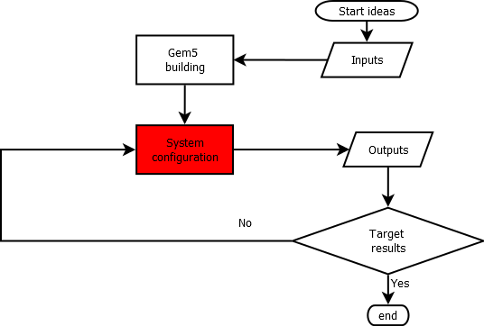
Cơ sở thực hiện đề tài (M)
GEM5
Garnet2.0

Slide 7
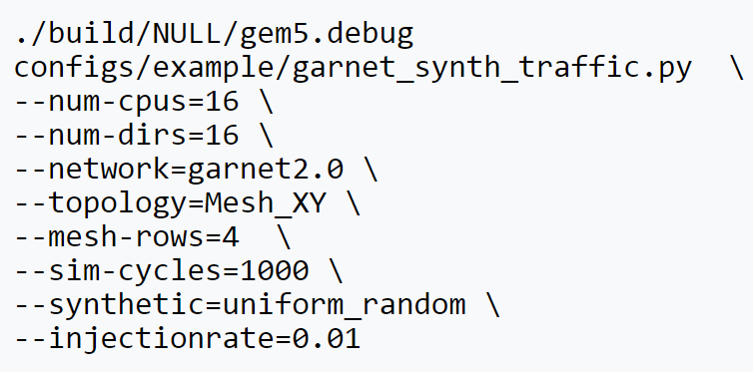
Kịch bản mô phỏng và kết quả (01) (M)
IR = Injection Rate: Package/Node/Cycle.
Benchmark Changing: 0.01 ÷ 1.00
Thông số cấu hình chính:
P1
P2
P3

Slide 8

Kịch bản mô phỏng và kết quả (02) (M)
P1: simulation cycle: 1000 to 100000
P2: sự thay đổi về synthetic benchmark
P3: Sự thay đổi cấu hình tốc độ tải tin

Slide 9
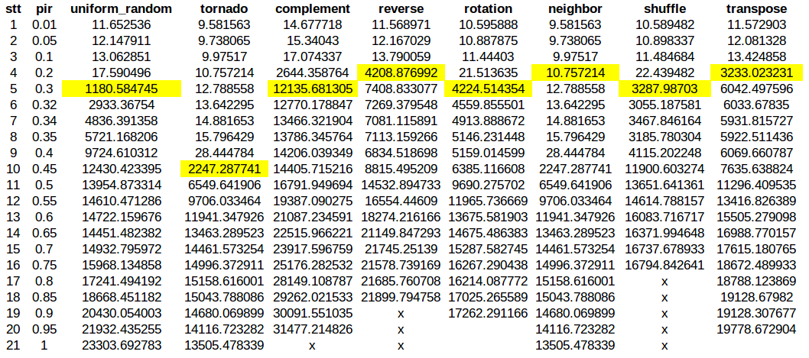
Kịch bản mô phỏng và kết quả (03) (M)

Slide 10
Kết luận (M)
Ưu điểm
Nhược điểm và hướng cải thiện.
Build RISCV, ARM… với Scons.
Cấu hình Garnet2.0 khảo sát điểm bão hòa độ trễ trung bình gói tin trong mạng trên chip.
Mở rộng kịch bản (FS mode).
Mở rộng thông số đánh giá (độ tin cậy, hiệu năng…)

Slide 11
TRÂN TRỌNG CẢM ƠN!

Slide 12
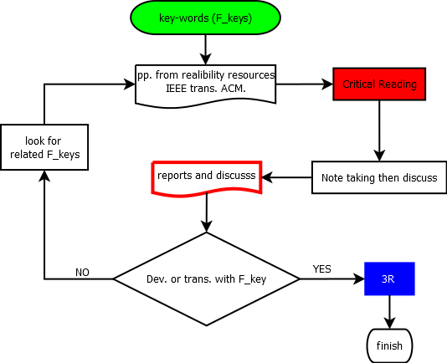
Backup slide (01) (s1s)

Slide 13
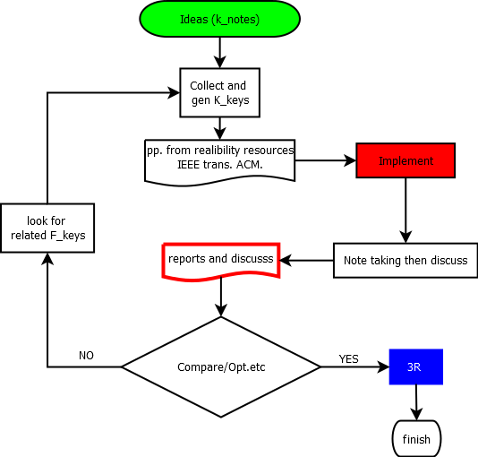
Backup slide (02) (S2S)

Slide 14
Backup slide (03) (Gem5)

Slide 15
Backup slide (04) (Garnet2.0)

Slide 16
Backup slide (05) (Reference)
Link chính thức về gem5 tham khảo tại: http://www.gem5.org/Main_Page
Link chính thức về Garnet2.0 dùng với Gem5: http://www.gem5.org/Garnet2.0
Link hướng dẫn cài đặt chi tiết và cách sử dụng Gem5: http://learning.gem5.org/book/
(chú ý: đọc phần building gem5) http://learning.gem5.org/book/part1/building.html

